Slide 1
YAŞAR KEMAL’İN DİLİ

Slide 2
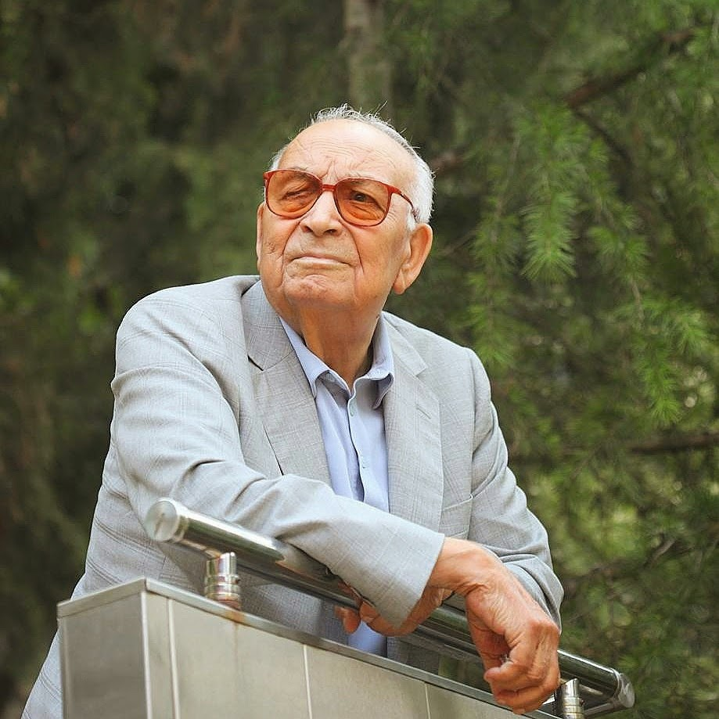
1923-2015

Slide 3
Türk romancı, senaryo ve öykü yazarı.
Yaşar Kemal pek çok yapıtında Anadolu'nun efsane ve masallarından yararlanmıştır.
Nobel Edebiyat Ödülü'ne aday gösterilen ilk Türk yazardır.
Yaşar Kemal'in edebi çalışmalarında halka dönük bir düşünce hakim oldu ve bunu bir yerde politik düşünce ile birleştirerek yürüttü.
Yaşar Kemal, siyasi görüşü ile sanatının paralel olduğunu, "halk ve doğa"ya inandığını, sanatının proletaryanın çıkarlarının emrinde olduğunu dile getirmiştir.

Slide 4
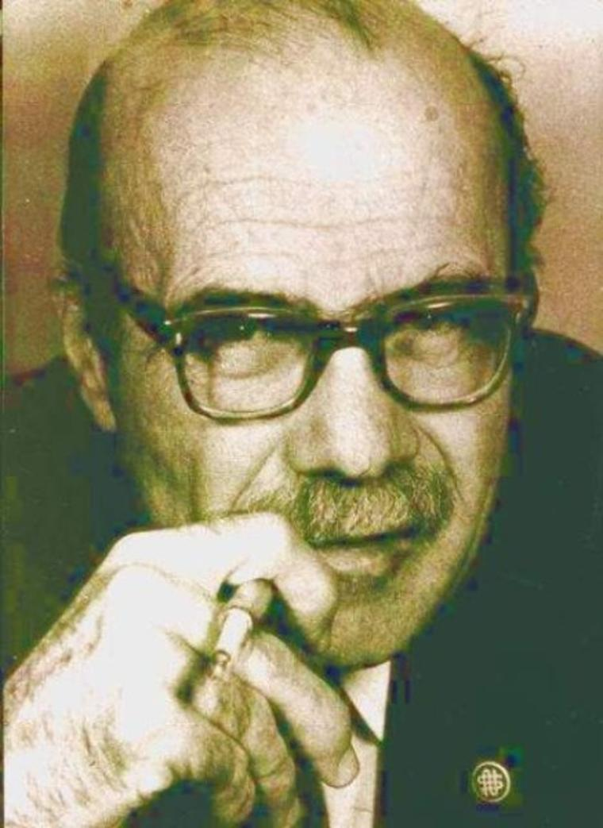
Yaşar Kemal’e seslenen bir şiirinde şöyle diyor Ceyhun Atuf Kansu:
Yaşar Kemal yaylaların sözlüğü
....
Ki sen doğadansın çiçekçedir anadilin
....
Kalkıp bir gün Binboğa’nın dağlarından
Türkçeyi bir çam ağacı gibi taşıyan değil misin
Başkalarının yaz ateşine, sevinin nar ağacına.
Ya bir kekikli kaya değil midir?
Ardında tüter Dadaloğlu’nun barutu
Karışır sendeki özlemlerin yarpuz kokusuna.

Slide 5

Gerçekten de “doğadan”dır Yaşar Kemal.
Öykülerindeki, romanlarındaki dili doğadan devşirdiği öğeler oluşturuyor.
O, ovaların, dağların, sazlıkların sözlüğüdür.
Hayvanlar, bitkiler, renkler, kokular, kısacası tüm canlı ve cansız varlıklar, eserlerinde sergiler.

Slide 6
Doğa, Yaşar Kemal’in anlatım örüntüsünü de büyük ölçüde etkiler.
Doğayı, kurdu kuşu, börtü böceği, bitkisi çiçeği, hayvanı insanıyla dilde sergileme isteği, baskı altında tutar Yaşar Kemal’i.
Bir yandan da görme, işitme, tatma, koklama, dokunma duyularını tüm gücüyle kullanarak ayrıntıları seçmeye zorlar.
“Yeşil”e, yeşil demekle yetinmez. Nasıl bir yeşil? “Zehir yeşili” mi, “çimen yeşili” mi, “şimşek yeşili” mi, “yosun yeşili” mi... olduğunu belirtir.
Bu tutum, ayrıntı seçme ustası kılar Yaşar Kemal’i.

Slide 7
Varlıkların, durumların, olay ve olguların kendiliğindenliğini oluşturan ayrıntıları seçme, bunları doğal gerçeklikle kurmacasal gerçekliğin emiştirimi içinde verme, Yaşar Kemal’in biçemini belirleyen özelliklerden biridir.
Bu yönüyle Türkçenin somutlama gücünü, anlatım olanaklarını alabildiğine işletir.

Slide 8
İnsana özgü özellikleri doğaya, doğaya özgü özellikleri de insana aktarma, somutlamanın, değişmece ve eğretilemenin ana yollarından biridir.
İşte Yaşar Kemal Türkçe’nin bu yönünü en iyi algılayan, geliştirip zenginleştiren bir büyük romancımızdır.
Öyle ki, onun dilinde somutlama yönsemesinin ürünü olan deyimler, başlı başına bir katman oluşturur.
Ortak dilin malı olmuş, sözlüğün kapısından içeri girebilmiş deyimlerle yöresel olanlar anlatımın dokusu içinde eritilerek verilir:

Slide 9
Acından ölmek,
Ağıt yakmak,
Ağzı ayrık kalmak,
Aklına tıp etmek,
Aladağ’dan serin,
Ala keçi can derdinde,
Kasap yağ derdinde,
Başı göğe değmek,
Başı kayısı olmak,

Slide 10
Cin ifrit olmak,
Çokur çokur olmak,
Dört göz olmak,
Dünyaya direk çakmak,
Eşeğin aklına karpuz kabuğu düşürmek,
Gelha etmek,
Gözden ırmak,
Hörtüklerden gitmek,
Incığını cıncığını çıkarmak

Slide 11
Deyimlerin yanı sıra atasözleri de, hem genel, hem yöresel, Yaşar Kemal’in dil toprağında önemli bir yer tutar:
Aba altında er yatar,
Asıl azmaz, yol tezikmez,
Etme bulursun, yatma ölürsün,
Göl yerinden su eksik olmaz,
Irak yerin davulu koygun öter,
İyilik yazıda kalmaz,
Kaba ağacın gürlemesi dalı iledir,
Yel kayadan ne anlar,
Yiğidin anası çabuk ağlar,

Slide 12
Yaşar Kemal’in dili sözcüğün gerçek anlamıyla halkçı bir yapı taşır. Yazınımızda, Milli Edebiyat döneminden bu yana halkın söz değerlerinden yararlanma, halkçı ve ulusal bir yazın oluşturma tartışılagelmiştir hep. Nedir yazınsal bağlamda halkçı ve ulusal olmak?
Halktan aldığını işleyip zenginleştirerek halka sunmaktır. Bu açıdan bakılırsa Yaşar Kemal, halkçılığın ve ulusallığın doruğunda soluyan bir büyük sanatçımızdır.

Slide 13
Yaşar Kemal’in halktan alıp işleyerek yine halka verdiği öğelerin başında yerel sözcükler, başka tür bir yaşam biçiminin içinden süzülüp gelen söz değerleri gelir:
AKARAK SU YOLU
BELEK KUNDAK
BOYDAK BİR BAŞINA
COKUŞMAK ÜŞÜŞMEK
EFİLTİ ESİNTİ
İPİLTİ PARILTI
KOYGUN YOĞUN
PAMPAL GELİNCİK

Slide 14
Yaşar Kemal’de okuyucuyu yadırgatacak sözcüklere sık sık rastlarız.
Okuyucunun yadırgaması bu sözcüklerin anlamını kesinlik ve açıklıkla kavrayamamasından kaynaklanır.
Kavrasa bile, sözcüğün kendi dil alanı dışında kaldığını, başka bir ekin alanından geldiğini hemen sezinler.
Ne ki, bu sözcüklerin anlam bulanıklığı tümcenin anlamını kavramayı engellemez.

Slide 15
Hiçbir tümce, herhangi bir düzeydeki yadırgatıcı bir sözcük yüzünden, yazının orta yerinde çözümleyecek bir kördüğüme dönüşmez.
Yazarın ne demek istediğini sözün gelişinden çıkarırız; o sözün yadırgansın diye oraya konduğunu biliriz.

Slide 16
ÖRNEK:
“Üzengileri som gümüş, eyerleri, kantarmaları savatlı, bellemeleri klaptan işleme...”
gibisinden bir tümce, kantarma, belleme, klaptan işleme gibi yadırgatıcıların yanı sıra üzengi, eyer, som gümüş gibi “sürükleyiciler” ile beslenmiştir. Bu sürükleyiciler olmasa, anlamını bilmediğimiz öteki sözcükler bir duvar gibi karşımıza dikilir. Demek ki sürükleyicilerin görevi, neden söz edildiğini belirtmek, çıkaramadığımız sözcüklerin de hangi alana bağlı olduklarını ortaya koymaktır.

Slide 17
Yaşar Kemal’in dilinde ikilemeler de bir bölge oluşturur başlı başına.
İkileme sadece bir pekiştirme, betimleme öğesi değildir onda. Anlatımda akışkanlığı sağlayan yollardan biridir:

Slide 18

“Geceye, yağmurun içinde bir hoş belli belirsiz kuşlar düştüler. Leke leke, top top uçuştular. Kuşlar, pare pare gökten iniyor, geceye, toprağa sarı, pul pul dökülüyorlardı.”

Slide 19
Yaşar Kemal’in ayrıntı seçmede usta, seçtiği ayrıntıları yansıtmada Türkçenin somutlama gücünden bütün yönleriyle yararlanmasını bilen bir büyük yazar olduğunu söylemiştik.
Anlatımındaki şiirselliği, anlatım biçimleri içinde betimlemeye ağırlık verişini de onun bu yönüyle açıklayabiliriz yine.
Çünkü şiirsellik, imgelerle düşünmeyi gerektirir.
Yaşar Kemal’in romanları, öyküleri bir imgeler, eğretileme ve değişmeceler ormanı gibidir:

Slide 20

“Bahar, Çukurova’ya çiçeklerle, tomurcuklarla kır laleleri, gelinciklerle geldiği kadar, arılarla da gelir. Bal arıları, yumak yumak dallarda oğullar verir, salkım saçak dolaşırlarken kovanların, kayaların yöresinde, yaban arıları, sarıcalar, boncuklular, eşek arıları, karaca arıları da, kimi altın damlası, kimi şimşek gümüşü aklığı, kimi çelik mavisi, kimi meneviş yeşilinde balkıyarak, dünyayı vızıltılara boğarak, derinden uğuldayarak peteklerde birikişir, kimi de gökyüzünde savrulurlardı, ordan oraya cavarak, dağılıp toparlanarak, bir dalga gibi eserek.

Slide 21
Bu kısa alıntı Yaşar Kemal’in adlandırma, niteleme, ayırma ve gösterme gücünü de örneklendirir. Buradaki her ayrıntı işlevseldir. Çünkü nesnelerle, varlıklarla okur arasındaki uzaklığı kapamaya yarar.
Renklerle seslerle ilgili belirleyici, ayırıcı özellikleri nasıl ustaca bulup ortaya koyuyorsa Yaşar Kemal, aynı şeyi kokular için de yapıyor:
“Ortalık yanık, göğnümüş ekin sapı, ağır bataklık, acı, keskin pıtrak karışımı bir kokuyla kokuyordu.” (Demirciler Çarşısı Cinayeti, s. 21)
Romanın 23. sayfasında “... taze büyülü köpürmüş bir kan kokusu;
25’te “yanmış ekmek kokusu”;
27’de “... taze, nemli bataklık kokusu, keskin, kekremsi, acı, sert bir ağaç kokusu”;
33’te “acı pıtrak, toz, ekin sapı, sığırkuyruğu, bataklık kokusu”... gibi.

Slide 22
Tümce düzeni yönünden de anlatılamaz zenginlikler içerir Yaşar Kemal’in anlatım örüntüsü. Kuralcı dilbilgisinde saptanan geleneksel tümce kalıplarının dışına çıkar. Yepyeni tümce kalıpları kurar, oluşturur. Anlatımın akışına, anlatılan nesne ya da öznenin durumuna göre yapar bunu. Sözgelimi şu türden sayıp dökmeli, sıralı tümceler devinimin ağır bastığı yerlerde çıkar karşımıza:
“Atlar kişnedi, horozlar öttü, toprak sarsıldı, ovadaki her canlı sonuna kadar bağırdı, kurt kuş, yılan çiyan, börtü böcek.”

Slide 23
Tümce içinde tümce kurarak yeni yapılar üretir Yaşar Kemal. Eksiltili, tek sözcüklü tümcelerin yerini elli altmış sözcüklü tümceler alır. Bir soruyu yanıtlarken şöyle açıklar nedenini:
“...ne halt edeyim duran bir dağın karşısında. Dağın gölgesini bulutunu nasıl keseyim ben? Nasıl keseyim de nokta koyayım? Anlattığın şeyin devinimi senin cümleni de yaratır.”

Slide 24
Yaşar Kemal’in anlatımını besleyen, tümce örüntüsünü etkileyen etkenlerden biri de folklor ürünlerinin onun dil toprağındaki izleridir.
Bu izler, bir dize, kalıplaşmış bir söz, benzetmeler vb. anlatımın akışı içinde gösterir kendini.
Kimi örneklere bağlayayım bunu: Çukurova yöresinde baharı anlatan, kalıplaşmış bir söz: “Dağa çıktım, dağlar nennileniyordu.”
Bir de bakıyorsunuz bu söz Yaşar Kemal’in son romanı Kanın Sesi’nde çıkıyor karşınıza:

Slide 25
“...toprağa yapışmış sarı çiğdemler, çalı diplerinde boynu bükük mor menekşeler, sümbüller, kırmızı gözlü nergisler, oradan oraya akan yılanlar, inceden bir uğultu, çiçeklere çokuşmuş arılar... Doğa, kayalar, elenmiş bulgur gibi toprak, yumuşak, ılık efileyen ince bir yel... Dağlar nennileniyordu.”

Slide 26
Halk dilinin verimlerini kendi söylemi içinde eritme Yaşar Kemal’in özgünlüğünü belirleyen yönlerinden biridir. Kişilerin yakarılarında, ilençlerinde, küfürlerinde, iç konuşmalarında bütün renkliliği ve zenginliğiyle yansır bu yön. Örneğin bizim folklor geleneğimizde doğa kişileştirilir hep. İnsanımız ağaçla, kuşla, yıldızla, dağla, kayayla konuşur. Bunu Yaşar Kemal’in Ortadirek’inde ve Ölmez Otu’nda Meryemce’nin otla, ağaçla, yıldızla, horozla konuşmasında buluruz.

Slide 27
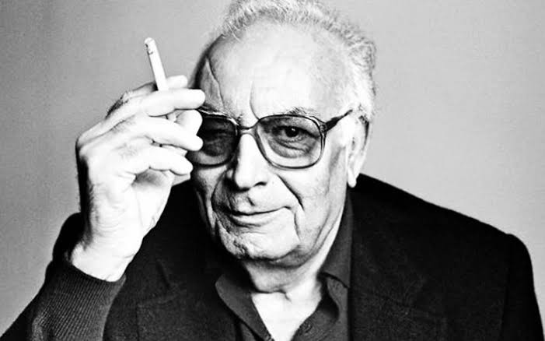
Yaşar Kemal’in Türkçeyi sürekli bir prizmadan geçirir. Sözcük düzleminde olsun, tümce ve anlatım düzleminde olsun Türkçenin soluğunu genişletmiş bir büyük yazarımızdır.

Slide 28
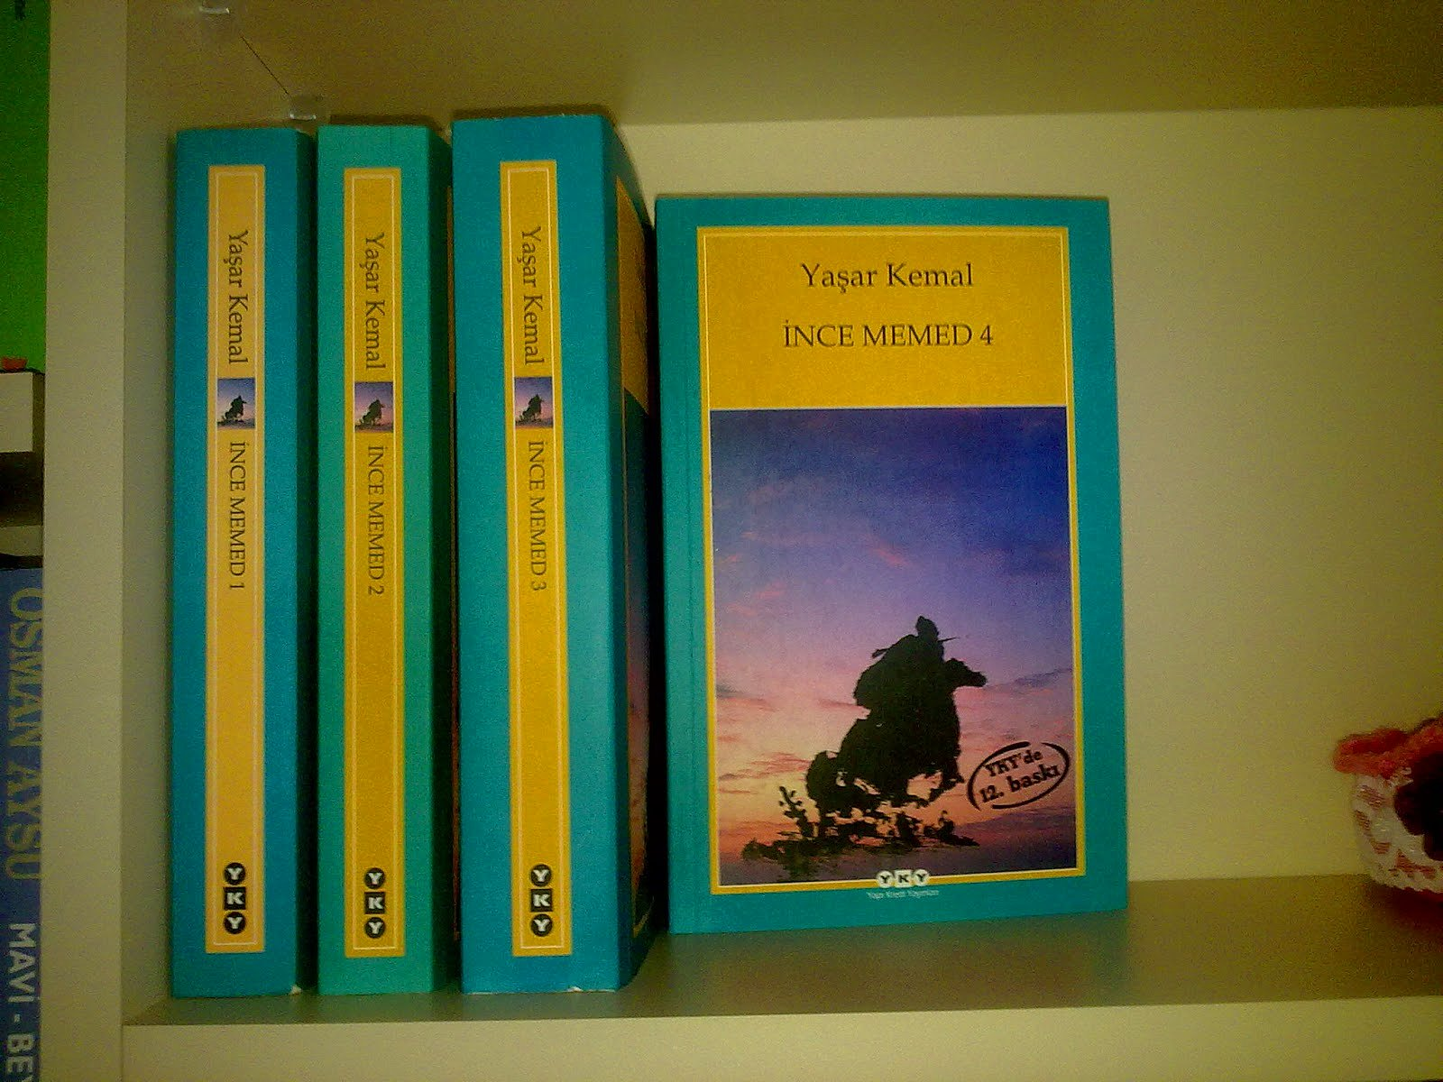
“İNCE MEMED” ROMANI DİL YÖNÜNDEN İNCELEME

Slide 29
“İnce Memed” romanında devrik cümleler sıkça karşılaştığımız yapılardır.
Süleyman: “Canı istediği kadar kalsın evde.” (S 20)
Süleyman: “Çok mu sıkıştırdı seni Abdi Ağa?” diye sordu. (S 21)
Ana: “Nasıl olur?” dedi. “Siz nasıl gidersiniz kasabaya bu yaşta? Olur mu? Sonra Abdi Ağa ne der?”

Slide 30
“İnce Memed” romanında kullanılan deyimler:
Sonra, “olmaz,” dedi kendi kendine. “Adamı kurt kuş yer.” (S 12)
Hatçe: “Can,” dedi. “Yolunu, yolunu çok gözledim.Gözlerim yollarda kaldı.” (S 81)
“Vay benim başıma gelenler!...Kızım! Kızım! Sürüm sürüm sürünesin inşallah.Namusumu iki paralık ettin kızım! Kahrol! Kızım! İki gözün önüne aksın kızım!” (S 100)

Slide 31
İkilemeler ve tekrarlar:
“İnce Memed” romanında en çok tekrarlanan dilsel unsur yüklemdir.On beş sözceden oluşan aşağıdaki söylem parçasında yüklemler tekrarlanmıştır.
“Giderim” yüklemi üç kez, “bulurum” yüklemi iki kez, “göremez” yüklemi iki kez, “ölürüm” iki kez tekrarlanmııştır.
“Giderim,” diyordu. “Giderim bulurum o köyü.Kimse bilmez oraya gittiğimi.Gider bulurum.Giderim işte.Çoban olurum işte.Çift sürerim işte .Anam beni arasın işte.Arasın aradığı kadar.Keçisakallı göremez yüzümü.Göremez işte.Ya köyü bulamazsam? Bulamam! Aç kalır ölürüm.Ölürüm işte.”

Slide 32
Abdi Ağa: “Zahmeti mahmeti yok,” dedi. “Göster bana yerini çocuğun.” (S 46)
“Onmasın inşallah…” / “Sürüm sürüm sürünsün.” “Kurt işlesin tenine inşallah.”
“Yılancıklar çıkarsın da yılın yılın yatsın.” ( S 90)
Memed: “ Beni bulursa… Allah var demez… Kıyık kıyık kıyar beni.” ( S 22)

Slide 33

“ÜÇ ANADOLU EFSANESİ” DİL YÖNÜNDEN İNCELEME

Slide 34
Yaşar Kemal, “Köroğlu’nun Meydana Çıkışı” hikâyesini tam bir meddah ağzıyla anlatmıştır. Buna verilebilecek çok fazla örnek vardır. Bunlardan hikâyenin ilk ve son meddah sunumu şöyledir:
“Hey kardeşler, hey dostlar, yolda belde, tavlada tarlada, kırda ovada durup da bizi dinleyenler, okuyanlar, dünyanın kaç bucak olduğunu soranlar, bilenler, hey yedi iklim dört bucağı gezenler, size bir destanımız var. İnsanoğlu şu dünyada neyi arar,ararsa ararsa dostluğu, kardeşliği arar, sözü çok uzatmak neye yarar... Biz başlayalım Köroğlu’nun hikayelerini anlatmağa birer birer. Gidelim eski, uzak yıllara Köroğlu’nun başından geçenleri söyleyelim. Söyleyelim de dinleyenlerimizin, okuyanlarımızın damakları tatlı, gönülleri hoş olsun, mert yakaları namert eline geçmesin. Bir de burada bizden önce gelmiş geçmiş, bir hoş sada olmuş, Köroğlu hikayeleri anlatan ustalarımıza canı gönülden bir selam uçuralım. Ruhları şadımanlık etsin.”
(Yaşar Kemal 1994: 7)

Slide 35
Bunların dışında, olayların arasına girerek meddah ağzıyla sunum yapmaktadır.Bunlar şöyledir:
“Şöyle rivayet edilir ki: ... Onları anlatmanın bir gerekliliği yok; onları herkes bilir. Şimdi biz haberi Bolu Beyinden verelim. ... Bolu Beyinin de başında büyük bir derdi vardı. Hem de ne dert. Bir dert ki düşman başına. ...”
(Yaşar Kemal 1994: 7)

Slide 36
Anlatıcı hikâyede, olaylar arasına girerek düşüncelerini, yorumlarını ekler.
“Ah biraz daha yürekli, biraz daha yiğit olsaydı, şu Bolu Beyine gösterirdi. Neredeee o yürek onda!” (Yaşar Kemal 1994: 25)
“Oğlu ne bilecekti at yetiştirmek ne demektir? Ruşen Ali daha çiçeği burnunda bir gencecik uşak. ...” (Yaşar Kemal 1994: 28)

Slide 37
Yaşar Kemal, diğer destansı romanlarında olduğu gibi bu hikâyesinde de anlattığı yörenin dil özelliklerini kullanmıştır. Bunlardan örnekler şöyledir:
“Bolu’da dünyanın en güzel atlarını yetiştirirdi. Onun yetiştirdiği atların ünü Anadolu’yu aşmış ta Hindistan’dan Firengistan’a, İran’dan Turana ulaşmıştı. Bolu Beyi deyince, akla en güzel, rüzgar gibi, kuş gibi yıldırım gibi atlar gelirdi.”
(Yaşar Kemal 1994: 7)
“Kırat, kırat, canım kırat! Bilirim dostsun, kardaşsın, yoldaşsın, gönüldeşsin,bizden ayrılamazsın ama, orada kalırsan açlıktan öleceksin. ... Eve geldiği zaman ayağında ayakkabı kalmamış, erimiş, ayaklarının altı yüzülmüştü. ... İnandım inandım sana.”
(Yaşar Kemal 1994: 11)

Slide 38
Yaşar Kemal, hikâyede çok fazla ikileme, deyim, atasözü ve özlü sözler kullanmıştır. Bunlar şöyledir:
İKİLEMELER: “...cins cins... yılkı yılkı... bölük bölük...oluk oluk...”
“...hendek hendek... yora yora...” “...kimsiz kimsesiz...”
“...yede yede... elsiz ayaksız... dilsiz belsiz...”
DEYİMLER: “suyu kurumak” , “kuzu gibi olmak” , “yüreği cızzz etmek, kula kul olmak” , “gözünden esirgemek”
ATASÖZLERİ VE ÖZLÜ SÖZLER: “Bir bakarsın verir abad ederler, bir bakarsın vurur berbad ederler.”
“İnsan anadan yiğit doğmaz, insanı hem yürekli, hem de korkak yapan görgüsü ve aklıdır.”
“Yiğit olan arkasını ya beye vermeli, ya da dağa vermeli.”

